Slide 1
数字图像处理基础
许佳奕

Slide 2
数字图像处理基础
图像的获取
采样和量化
常见色彩模型和转换公式
常见的图像格式

Slide 3
图像获取
图像获取：现实世界的图象多为模拟图象，但计算机只能处理数字信息，必须将其数字化，转换成适合计算机表示的形式。
连续形式的模拟图象离散化转换为数字图象图像的数字化过程，包括扫描、采样和量化。

Slide 4
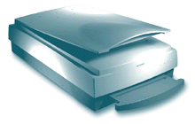
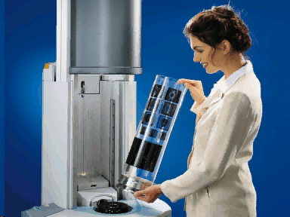
图象输入设备:
基于CCD光电耦器件的输入设备
  摄像机、数字摄像机
  数字相机
  平板扫描仪
  其它的专用设备，如显微摄象设备、红外摄象机、高速摄象机、胶片扫描器等。此外，遥感卫星、激光雷达等设备提供其它类型的数字图像。
基于光电倍增管的输入设备
  滚筒扫描仪

Slide 5
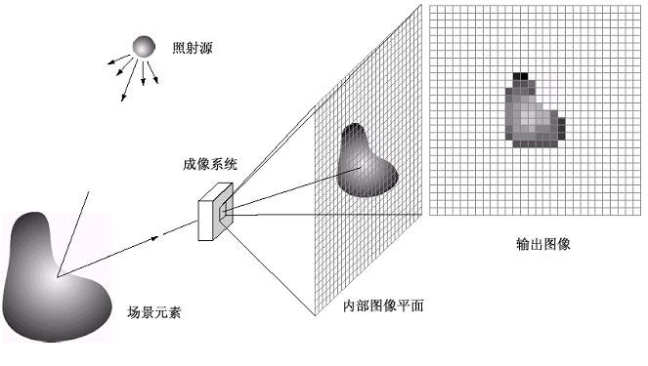
采样和量化
  统一的采样和量化
  非统一的采样和量化

Slide 6



采样和量化
空间分辨率
图像的尺寸，在成像时采了MN个样
幅度分辨率
在成像时量化成了G个灰度级
存储一幅图像所需的位数b（单位是bit）

Slide 7
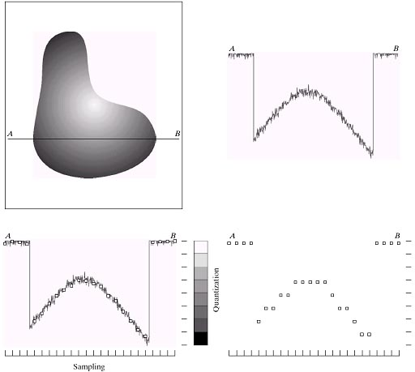
采样和量化的过程（1）

Slide 8
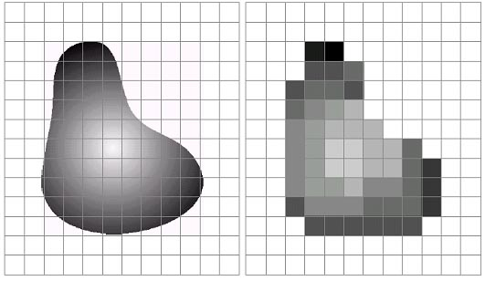
采样和量化的过程（2）

Slide 9
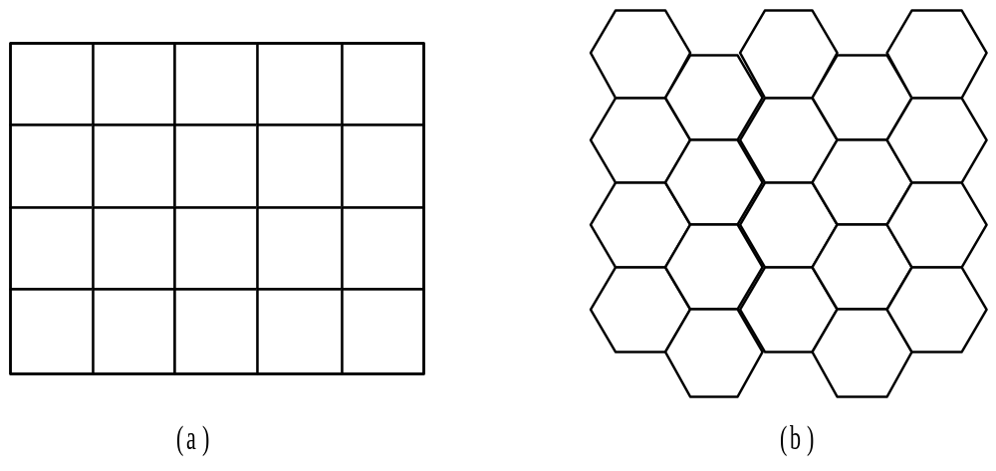
采样
采样（1）
图像在空间上的离散化称为采样。用一个网格把待处理的图像覆盖，然后把每一小格（采样点）上模拟图像的各个灰度/亮度等值取平均值，作为该采样点的颜色值。
采样网格
(a) 正方形网格; (b) 正六角形网格

Slide 10
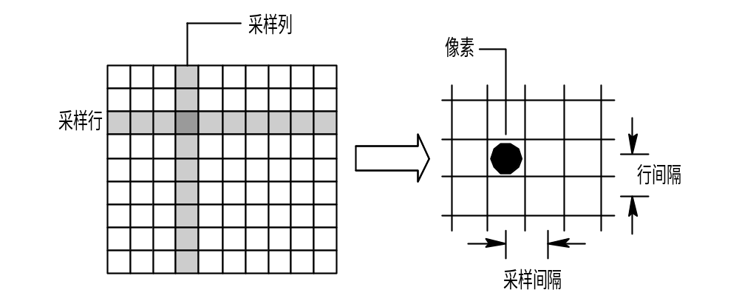
采样（2）

Slide 11
采样（2）
图像分辨率：指单位图象线性尺寸中所包含的像素数目，通常以像素/英寸(ppi)为单位。
显示器分辨率：又称屏幕分辨率，指显示器上每单位长度显示的像素或点的数目。

Slide 12
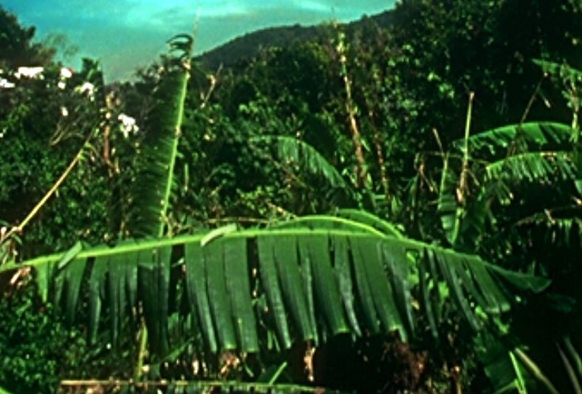
相关概念
扫描仪分辨率与扫描图象的大小
  分辨率：单位长度上采样的像素个数：DPI(dot/inch)
1000DPI
1600DPI
原稿
1英寸
1000象素
1600象素

Slide 13
相关概念
像素与显示或打印的点通常是不一样的，
一个像素可能对应多个显示的点。相反的，一个显示点也可能对应多个像素。
例如，一个很小的图像要在屏幕上显示得很大，一个像素点就会变成一个“马赛克”色块。
例如，一张5英寸×3英寸的照片，以300dpi扫描输入，获得1500×900像素的数字图像文件。而当显示器分辨率为60dpi时，以300×180点显示1500×900像素的图像，即每25个象素被压缩在一个点上显示。

Slide 14
相关概念
图像尺寸、图像文件大小和图像分辨率关系公式：
图像尺寸（英寸）= 图像像素数÷图像分辨率（每英寸像素数）

Slide 15
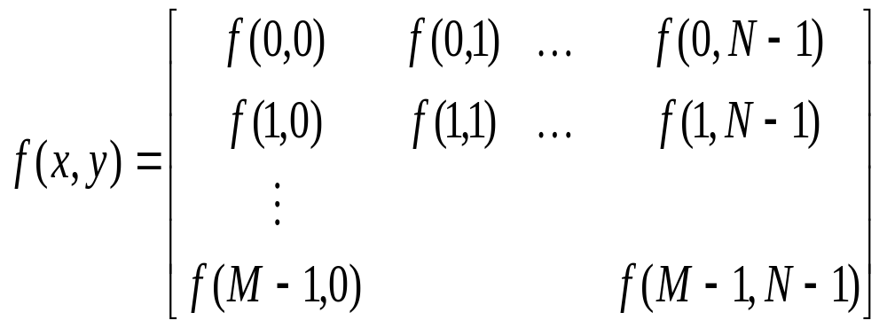
采样（3）
对一幅图像采样时，若每行（即横向）像素为M个，每列（即纵向）像素为N个，则图像大小为M×N个像素，从而f(x,y)构成一个M×N实数矩阵：
每个元素为图像f(x,y)的离散采样值，称之为像元或像素。

Slide 16
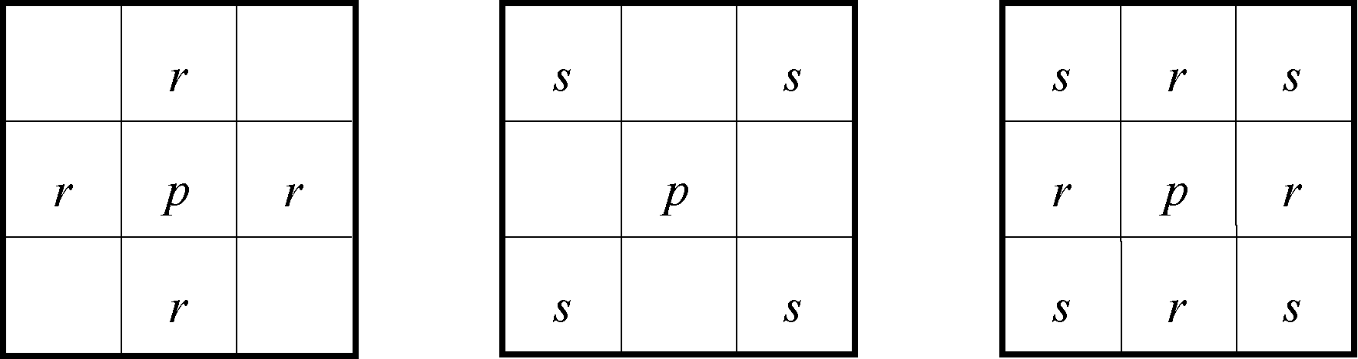
像素间联系
像素邻域
4-邻域，记为N4(p)
对角邻域，记为ND(p)
8-邻域，记为N8(p)

Slide 17



像素间联系
像素间距离
欧氏距离（也是范数为2的距离）
城区距离（也是范数为1的距离）
棋盘距离（也是范数为 ∞ 的距离）

Slide 18
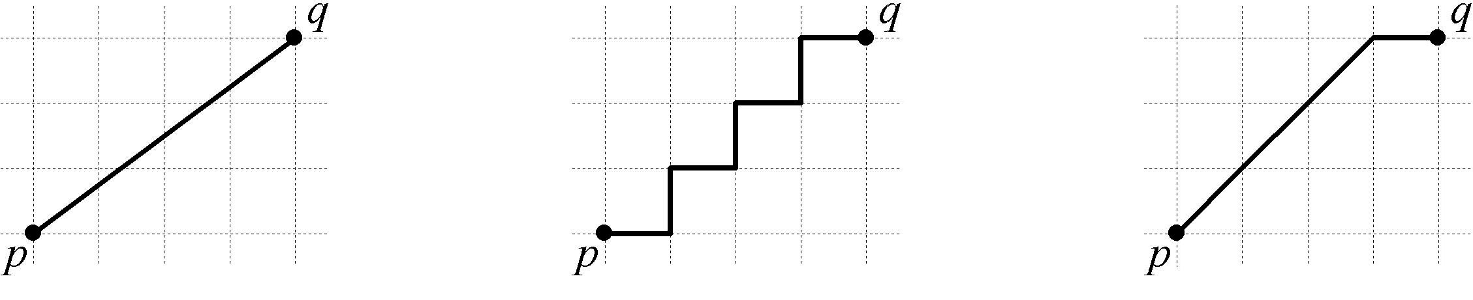
像素间联系
距离计算示例
在下图中，两个像素p和q之间的De距离为5，D4距离为7，D8距离为4

Slide 19
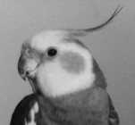
量化（1）
模拟图像经过采样后，离散化为像素。但像素值（即灰度值）仍是连续量。把采样后所得的各像素的灰度值从模拟量到离散量的转换称为图像灰度的量化。
量化是对图像幅度坐标的离散化，它决定了图像的幅度分辨率。

Slide 20

量化（2）
量化的方法包括：分层量化、均匀量化和非均匀量化。
分层量化是把每一个离散样本的连续灰度值只分成有限多的层次。
均匀量化是把原图像灰度层次从最暗至最亮均匀分为有限个层次，如果采用不均匀分层就称为非均匀量化。

Slide 21
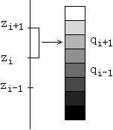
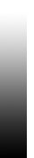
量化（3）
255
Z
254
i
＋1
q
＋1
…
i
Z
128
i
q
i
－1
127
Z
－1
…
i
1
0
连续灰度值 量化值 (整数值)
灰度标度 灰度量化
将灰度值量化为8 bit

Slide 22
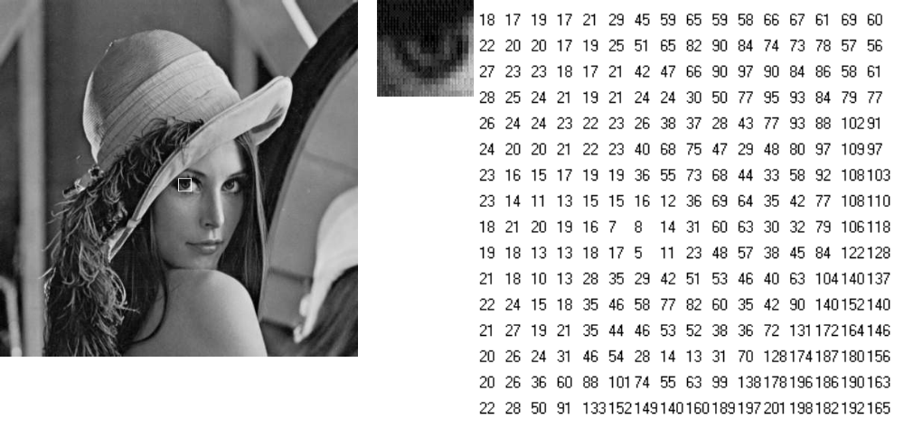
图像量化实例
(a) 256级灰度图象
(b) 子图
(c) 子图对应的量化数据

Slide 23
采样点数和量化级数的关系
对一幅图像，当量化级数一定时，采样点数对图像质量有着显著的影响。采样点数越多，图像质量越好； 当采样点数减少时，图上的块状效应就逐渐明显。
同理，当图像的采样点数一定时，采用不同量化级数的图像质量也不一样。量化级数越多，图像质量越好，当量化级数越少时，图像质量越差，量化级数最小的极端情况就是二值图像。

Slide 24
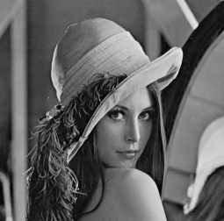
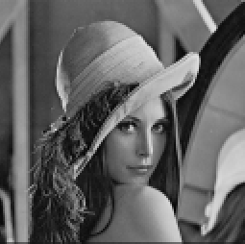


采样点数与图像质量之间的关系
(a) 采样点256×256时的图像
(b) 采样点64×64时的图像
(c) 采样点32×32时的图像
(d) 采样点16×16时的图像

Slide 25

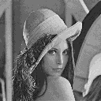

量化级数与图像质量之间的关系
(a) 量化为2级的Lena图像
(b) 量化为16级的Lena图像
(c) 量化为256级的Lena图像

Slide 26
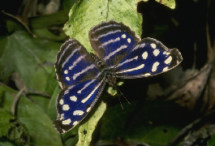



统一的采样和量化
图像的采样与数字图象的质量
265x180
133x90
66x45
33x22

Slide 27
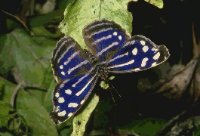
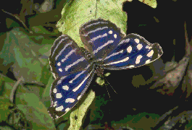
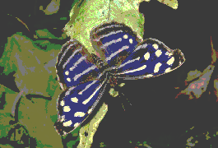
统一的采样和量化
图像的量化与数字图象的质量
256灰度级
16灰度级
8灰度级
4灰度级

Slide 28
非统一的采样和量化
非统一的图像的采样
  在灰度级变化尖锐的区域，用细腻的采样，在灰度级比较平滑的区域，用粗糙的采样

Slide 29
非统一的采样和量化
非统一的图像的量化
  在边界附近使用较少的灰度级。剩余的灰度级可用于灰度级变化比较平滑的区域
  避免或减少由于量化的太粗糙，在灰度级变化比较平滑的区域出现假轮廓的现象
f

Slide 30
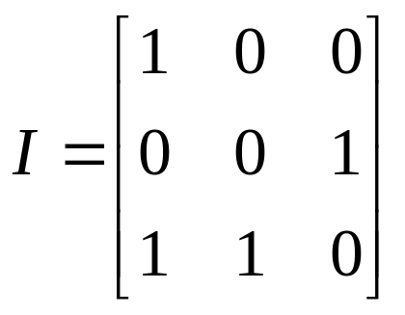
数字图像的描述
1. 黑白图像
是指图像的每个像素只能是黑或者白，没有中间的过渡，故又称为２值图像。2值图像的像素值为0、1。

Slide 31
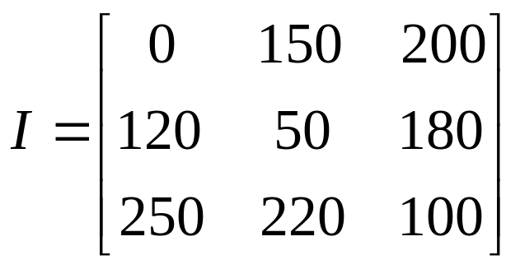
数字图像的描述
2．灰度图像
灰度图像是指每个像素的信息由一个量化的灰度级来描述的图像，没有彩色信息。

Slide 32
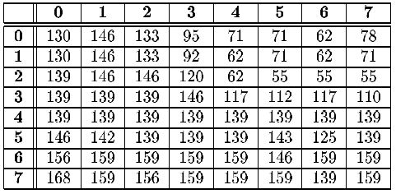
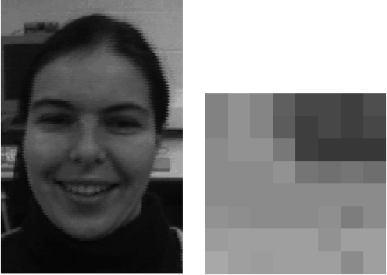
灰度图像描述示例

Slide 33
数字图像的描述
3．彩色图像
彩色图像是指每个像素的信息由RGB三原色构成的图像，其中RBG是由不同的灰度级来描述的。

Slide 34
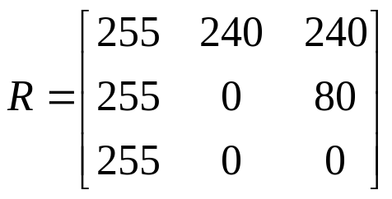
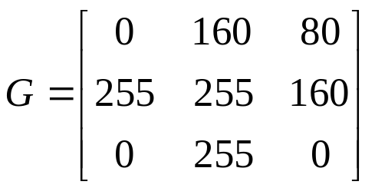
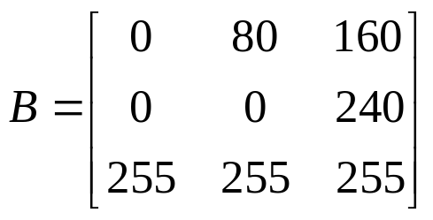
彩色图像描述示例

Slide 35
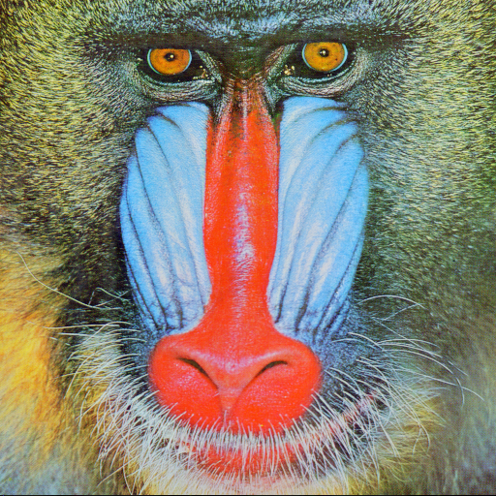
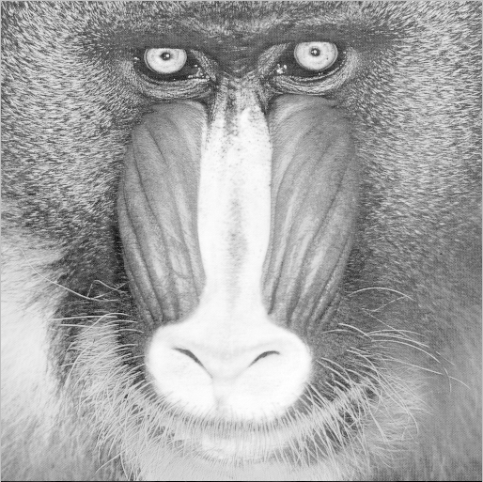
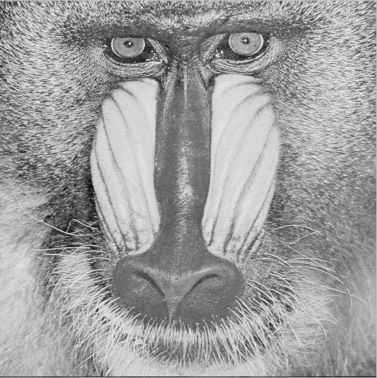
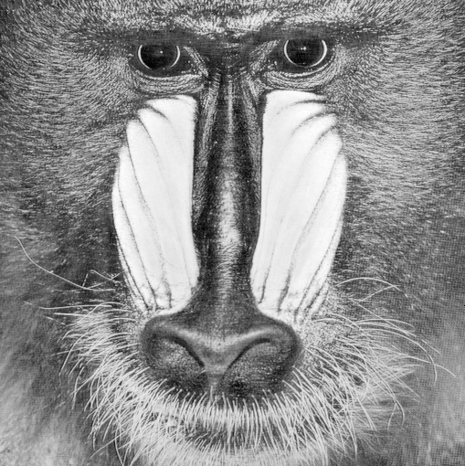
颜色信息的存储量？

Slide 36
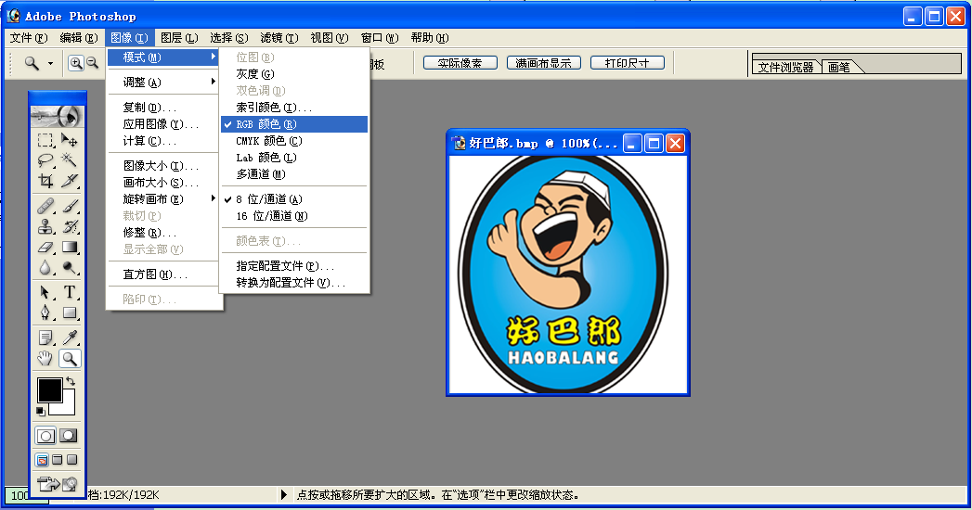
常用的色彩模型
色彩模型：彩色图像所使用的彩色描述方法。
RGB：计算机显示采用
YUV：彩色电视信号传输使用
CMY：打印输出彩色图像时使用

Slide 37

色彩模型——RGB模型
三基色原理
红（R）、绿（G）、蓝（B）3种颜色按不同比例相配而成，同样，绝大多数颜色的光可以分解成红、绿、蓝3种颜色。人眼对这3种颜色最敏感，RGB三种颜色相配得到的颜色范围最广，因此一般选这3种颜色作为基色。

Slide 38
色彩模型——YUV模型
YUV是亮度、色差空间。
彩色图像信号经分色棱镜分成RGB3个分量的信号，再经变换电路将彩色信号分解成亮度信号Y和色差信号U、V。
在电视发送时,将YUV3个信号用同一信道发送出去，单YUV信号之间是相互分离的，可以单独对有Y、U、V3种图像单独编辑。例如只用亮度Y而不用色差U、V，则表示图像就是没有颜色的灰度图像。这就是用黑白电视机能接收彩色电视信号的道理。

Slide 39
色彩模型——HSL模型
计算机中也使用。
HSL是使用H、S、L的3个参数来生成颜色。
H：颜色的色调，改变其值可以生成不同颜色表示；
S：颜色的饱和度，改变它可使颜色变亮或变暗；
L：颜色的亮度参数。
用HSL描述颜色更加自然，符合人眼对颜色的感知。
但使用不方便，所以使用时要转换成RGB模式。

Slide 40
打印时使用。
CMY是采用青、品红、黄3种基本颜色按一定比例合成的颜色。CMY加上K（黑），成为常用的四色印刷模式，实现彩色印刷。
当阳光照射到一个物体上时，这个物体将吸收一部分光线，并将剩下的光线进行反射，反射的光线就是我们所看见的物体颜色。这是一种减色色彩模式，同时也是与RGB模式的根本不同之处。不但我们看物体的颜色时用到了这种减色模式，而且在纸上印刷时应用的也是这种减色模式。
色彩模型——CMY模型

Slide 41
和RGB相比有一个很大的不同：RGB模式是一种发光的色彩模式，你在一间黑暗的房间内仍然可以看见屏幕上的内容；
CMYK是一种依靠反光的色彩模式，我们是怎样阅读报纸的内容呢？是由阳光或灯光照射到报纸上，再反射到我们的眼中，才看到内容。它需要有外界光源，如果你在黑暗房间内是无法阅读报纸的。
只要在屏幕上显示的图像，就是RGB模式表现的。只要是在印刷品上看到的图像，就是CMYK模式表现的。比如期刊、杂志、报纸、宣传画等，都是印刷出来的，那么就是CMYK模式的了。
编辑本段加入黑色的原因
青、品红、黄三色并不是美术使用的三原色，蓝、红、黄可以配出黑色，但是品红比红色要浅一点，青色也比蓝色要浅一点，所以不能轻易得到黑色，出现深灰色的几率也比暗红色高。而且青、品红、黄、黑的四色CMYK配色的色域比三原色的蓝、红、黄配出来的要大一些，所以CMYK大范围的被使用。
当然另一个重要原因是目前的工艺水平无法得到高纯度的蓝、红、黄墨晶，所以制造商干脆再将所需要的墨晶颜色调为相近的青、品红、黄三种颜色，然后再特意加入黑色墨晶。这样做也有一个好处，因为大多数人的书写习惯，一般的油墨打印机使用黑色的频率最高（一般文档之类的都使用黑色的字），所以在更换墨盒时只需要更换黑色墨盒就能大大的降低成本，帮助环保。

Slide 42
常用色彩模型转换
RGB<->YUV
YUV是欧洲的电视系统所采用（PAL）。Y指亮度，U和V指色调。
|Y| | 0.299 0.587 0.114| |R|
|U| = |-0.148 -0.289 0.437| * |G|
|V| | 0.615 -0.515 -0.100| |B|
|R| | 1 0 1.140| |Y|
|G| = | 1 -0.395 -0.581| * |I|
|B| |-1 2.032 0 | |Q|
RGB<->YCbCr
JPEG采用的颜色模型是YCbCr。它是从YUV颜色模型衍生来的。其中Y指亮度，而Cb和Cr是将U和V做少量的调整而得来得。
|Y | | 0.2990 0.5870 0.1140 0 | |R|
|Cb| |-0.1687 -0.3313 0.5000 128| * |G|
|Cr | = | 0.5000 -0.4187 -0.0813 128| |B|
|1 | | 0 0 0 1 | |1|
|R| | 1 1.40200 0 | |Y |
|G| = | 1 -0.34414 -0.71414| * |Cb-128|
|B| | 1 1.77200 0 | |Cr-128 |

Slide 43
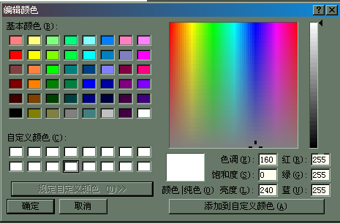
常用色彩模型转换
Windows中画图软件中HSL和RGB的对应关系。

Slide 44
图像文件格式
BMP Bitmap
BMP图像文件最早应用于Windows操作系统，是Windows操作系统中的标准图像文件格式，是最简单的图像格式。
BMP图像格式非常简单，仅具有最基本的图像数据存储功能，能存储每个像素1位、4位、8位和24位的位图。虽然它提供的信息过于简单，但是由于 Windows系统的普及以及BMP本身具有格式简单、标准、透明的特点，BMP图像文件格式得到了推广，它一般应用于Windows系统下的屏幕显示以及一些简单图像系统中。

Slide 45
BMP Bitmap
这种格式的特点是包含的图像信息较丰富，几乎不压缩，但由此导致了它与生俱生来的缺点--占用磁盘空间过大。
一张24位的800×600的bmp格式图形文件大小：
800×600×3byte=1440000byte≈1440byte≈1.44M
现在很少会在网页中使用。

Slide 46
GIF Graphics Interchange Format
从这个名字可以看出，这种图像格式主要是为了通过网络传输图像而设计的。
GIF格式的特点是压缩比高，磁盘空间占用较少，所以这种图像格式迅速得到了广泛的应用。

Slide 47
GIF Graphics Interchange Format
GIF87a：只是简单地用来存储单幅静止图像。
两种版本
GIF89a：可以同时存储若干幅静止图象进而形成连续的动画，使之成为支持 2D动画的格式。可指定透明区域，使图像具有非同一般的显示效果，这更使GIF风光十足。目前Internet上大量采用的彩色动画文件多为这种格式的文件。像素画。QQ秀，QQ空间等N多QQ的东西。

Slide 48
GIF Graphics Interchange Format
GIF图像格式还增加了渐显方式，也就是说，在图像传输过程中，用户可以先看到图像的大致轮廓，然后随着传输 过程的继续而逐步看清图像中的细节部分，从而适应了用户的"从朦胧到清楚"的观赏心理。
由于8位存储格式的限制，使其不能存储超过256色的图像。
最适合在图片颜色总数少于256色的使用。GIF格式，文体体积小，而且清晰度非常高。

Slide 49
GIF Graphics Interchange Format
让GIF格式达到最佳显示效果的方法：
1.如果色系较少，颜色少于256，调色板可以选择为“精确”。
2.不要选“失真”。
3.一般情况，调色板选择“最合适”，最大颜色数选择“256”。如果色彩稍多于256色，可将抖动设为“100%”。
4.为防止边缘出现锯齿，不需要透明的时候，尽量不透明。

Slide 50
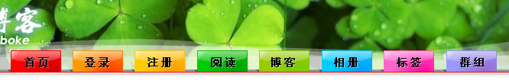
GIF Graphics Interchange Format
一个小技巧：
如需将网页切片导出成gif格式的时候，如果色彩较丰富，不宜一起导出，而应该将切片一个一个的导出。如下图的按钮：

Slide 51
JPEG Joint Photographic Experts Group
JPEG是由联合照片专家组开发的。
JPEG文件的扩展名为.jpg或.jpeg，其压缩技术十分先进，它用有损压缩方式去除冗余的图像和彩色数据，获取得极高的压缩率的同时能展现十分丰富生动的图像，换句话说，就是可以用最少的磁盘空间得到较好的图像质量。
使用jpg图像的注意点：在图像质量和文件尺寸之间找到平衡点。
一般80%的压缩率是比较合适在网页中使用的。

Slide 52
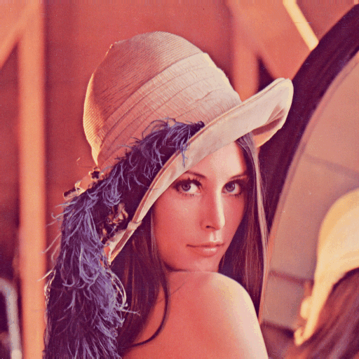



Slide 53
JPEG Joint Photographic Experts Group
JPEG 2000同样是由JPEG 组织负责制定的，与JPEG相比，它具备更高压缩率以及更多新功能的新一代静态影像压缩技术。
JPEG2000 作为JPEG的升级版，其压缩率比JPEG高约30%左右。与JPEG不同的是，JPEG2000 同时支持有损和无损压缩，而JPEG只能支持有损压缩。无损压缩对保存一些重要图片是十分有用的。

Slide 54

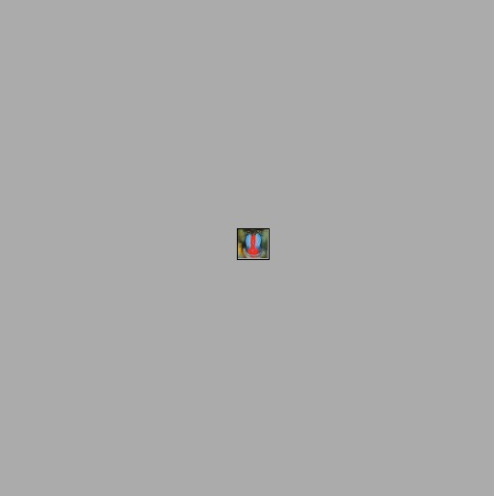
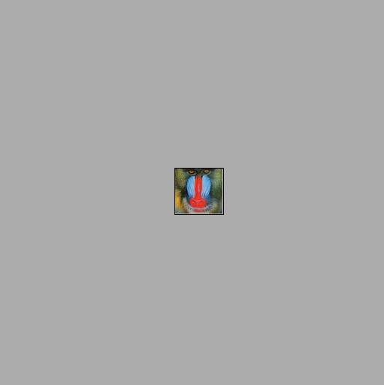
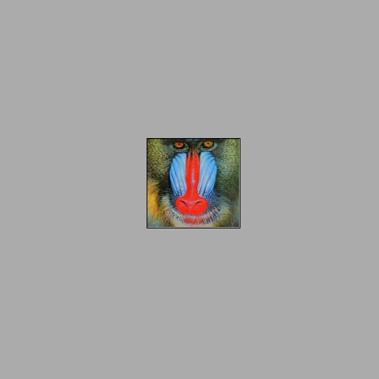
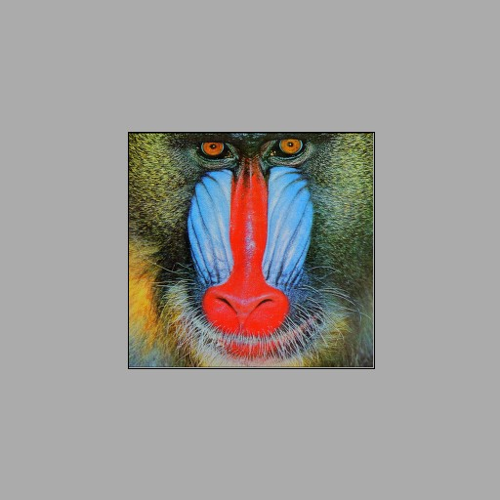
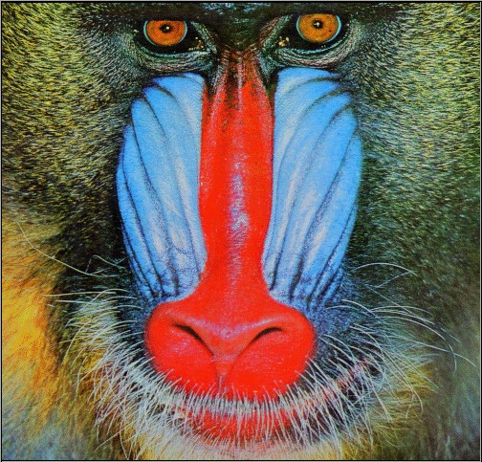
JPEG2000的一个极其重要的特征在于它能实现渐进传输，这一点与GIF的“渐显”有异曲同工之妙，即先传输图像的轮廓，然后逐步传输数据，不断提高图像质量，让图象由朦胧到清晰显示。
JPEG Joint Photographic Experts Group

Slide 55
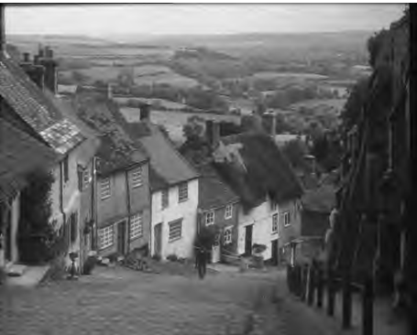
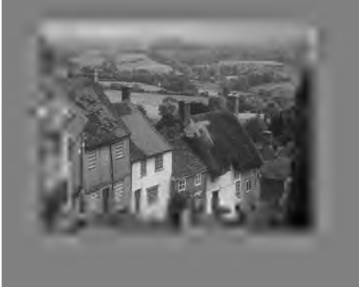
此外，JPEG2000还支持所谓的"感兴趣区域"特性，你可以任意指定影像上你感兴趣区域的压缩质量，还可以选择指定的部份先解压缩。

Slide 56
PNG Portable Network Graphics
PNG，是一种可携式网络图像格式。
PNG一开始便结合GIF及JPG两家之长，打算一举取代这两种格式。1996年10月1日由PNG向国际网络联盟提出并得到推荐认可标准，并且大部分绘图软件和浏览器开始支持PNG图像浏览，从此PNG图像格式生机焕发。
IE浏览器从4.0版本开始支持png图像浏览。

Slide 57
PNG Portable Network Graphics
特点1：兼有gif和jpg的色彩模式。
我们知道gif格式图像采用了256色以下的index color色彩模式，jpg采用的是24位真彩模式。png不仅能储存256色以下的index color图像，还能储存24位真彩图像，甚至能最高可储存至48位超强色彩图像。

Slide 58
PNG Portable Network Graphics
特点２：png能把图像文件压缩到极限以利于网络传输，但又能保留所有与图像品质有关的信息。
如果你的图像是以文字、形状及线条为主，png会用类似gif的压缩方法来得到较好的压缩率，而且不破坏原始图像的任何细节。据国际网络联盟测算，八位的png图像比同位的gif图像就小10%到30%。
而对于相片品质一类的压缩，png则采用类似jpg的压缩演算法。但是jpg压缩程度越大、影像的品质越差。因为它的压缩是采用的是破坏性压缩法、每次压缩的同时便多多少少漏掉一些像素。 png不同于jpg的地方在于：它处理相片类图像亦是采用非破坏性压缩，图像压缩后能保持与压缩前图像质量一样，没有一点失真。

Slide 59
PNG Portable Network Graphics
特点３：更优化的传输显示。
熟悉gif格式的图像处理者知道，gif图像有两种模式——normal（普通）模式和interlaced（交错）模式。interlaced模式更适用于网络传输。在传送图像过程中，浏览者先看到图像一个大略的轮廓然后再慢慢清晰。png也采取了interlaced模式，使图像得以水平及垂直方式显像在萤幕上，加快了下载的速度。

Slide 60
PNG Portable Network Graphics
特点４：支持图像透明显示。
gif格式虽然也支持透明显示，采用gif格式透明图像过于刻板，因为gif透明图像只有1与0的透明信息、只有透明或不透明两种选择，没有层次；而png提供了α频段0至255的透明信息，可以使图像的透明区域出现深度不同的层次。
png图像就可以让图像覆盖在任何背景上都看不到接缝，改善gif透明图像描边不佳的问题。

Slide 61
PNG Portable Network Graphics
特点５：兼容性较好。
gif图像在不同系统上所显示的画面也会跟着不一样，但png却可以让你在Macintosh上制作的图像与在Windows上所显示的图像完全相同，反之亦然。
png被设计成可以通过网络传送到任何机种及作业系统上读取。
文字资料（如作者、出处）、储存遮罩（MASK）、伽玛值、色彩校正码等信息均可参杂在 png图像中一起传输。

Slide 62
SVG Scalable Vector Graphics
SVG可以算是目前最最火热的图像文件格式了，是种可缩放的矢量图形。它是基于XML，由W3C联盟进行开发的。严格来说应该是一种开放标准的矢量图形语言，可让你设计激动人心的、高分辨率的Web图形页面。
用户可以 直接用代码来描绘图像，可以用任何文字处理工具打开SVG图像，通过改变部分代码来使图像具有交互功能，并可以随时插入到HTML中通过浏览器来观看。

Slide 63
SVG Scalable Vector Graphics
SVG提供了目前网络流行格式GIF和JPEG无法具备了优势：可以任意放大图形显示，但绝不会以牺牲图像质量为代价；
文字在SVG图像中保留可编辑和可搜寻的状态；平均来讲，SVG文件比JPG和GIF格式的文件要小很多，因而下载也很快。
可以相信，SVG的开发将会为Web提供新的图像标准。

